Slide 1
Barracuda環境構築
松下 匠武

Slide 2
Burracudaとは
Unity 用のニューラルネットワークの軽量な Unity Technologies 製の推論ライブラリ
機械学習をした後の学習済みモデルをUnityで簡単に使用できる
モデルのフォーマットは ONNX（Open Neural Network eXchange）
＊モデルがないと使用できない

Slide 3
環境
Unity 2019.4.16
Burracuda 1.0.4

Slide 4
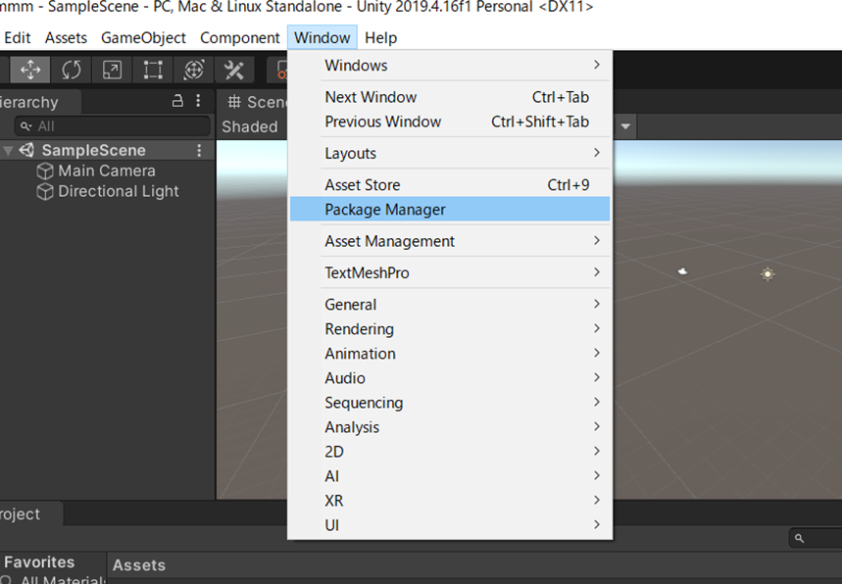
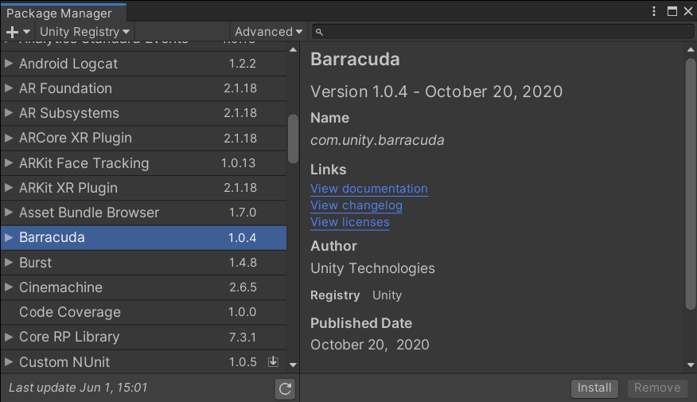
インストール手順
Unityをインストールし「window→Package Manager」でPackage Managerを開く
四角の部分を「Unity Registry」にし、一覧から「Barracuda」を探しInstallを押す

Slide 5
スタイル変換デモ

Slide 6
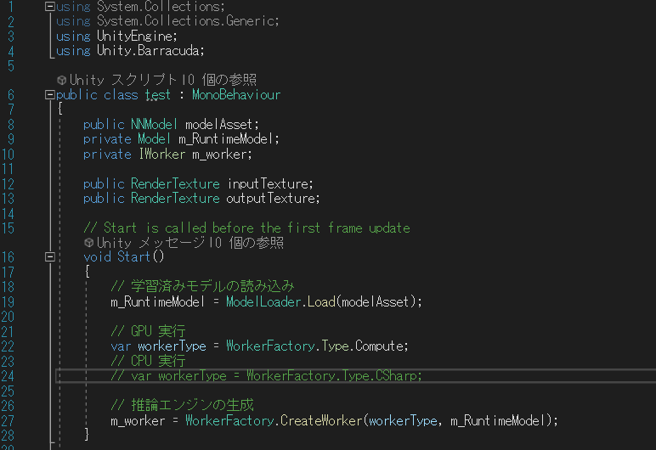
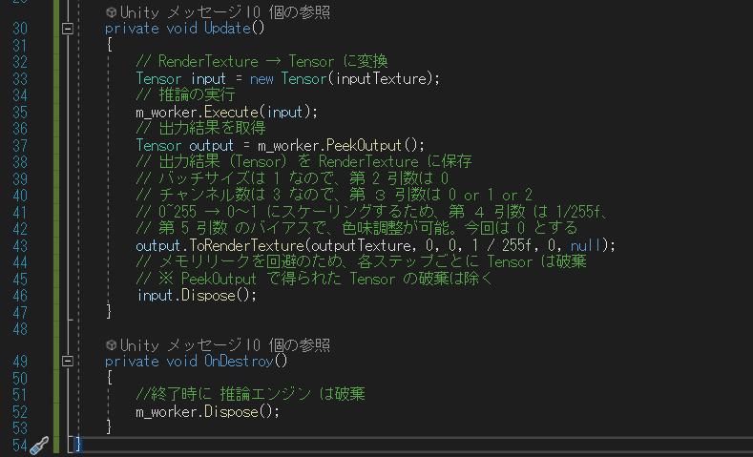
デモ手順１
スクリプトを作成し以下のように記述(クラス名は適時変更)

Slide 7
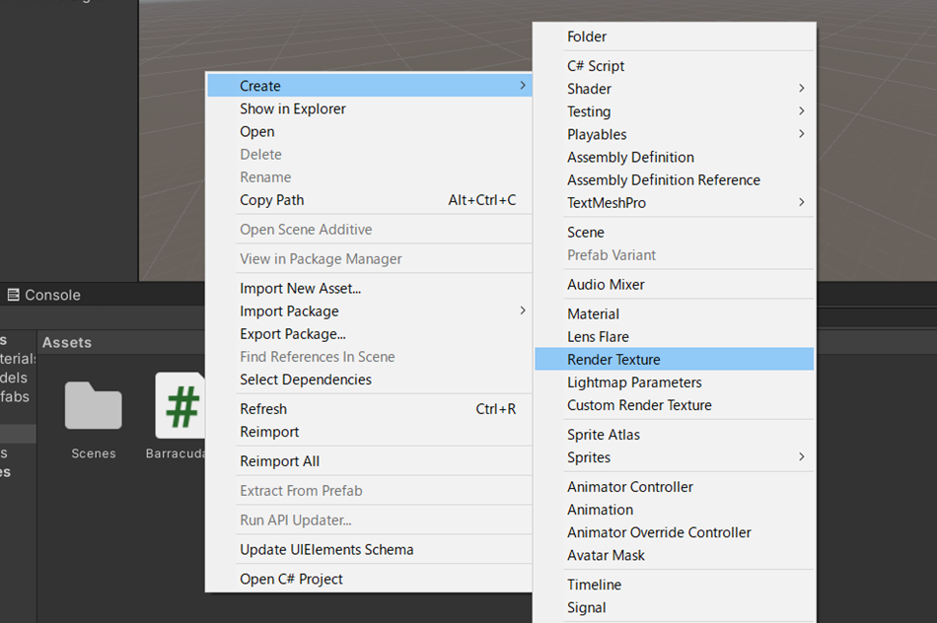
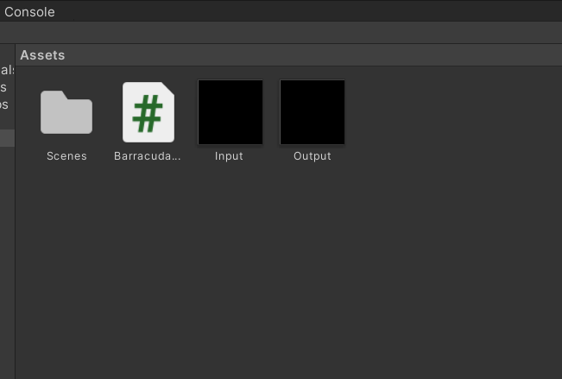
デモ手順２
ProjectのCreate→RenderTextureでRenderTextureを入力用と出力用で2つ作成
（名前は任意だが今回は「Input」と「Output」）

Slide 8
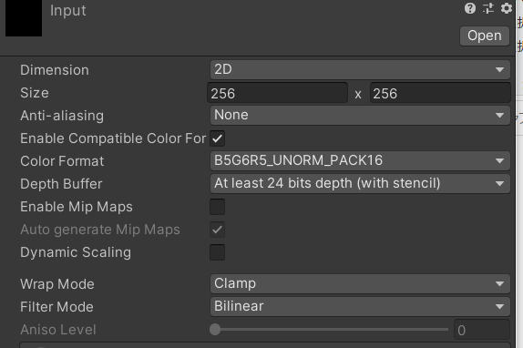
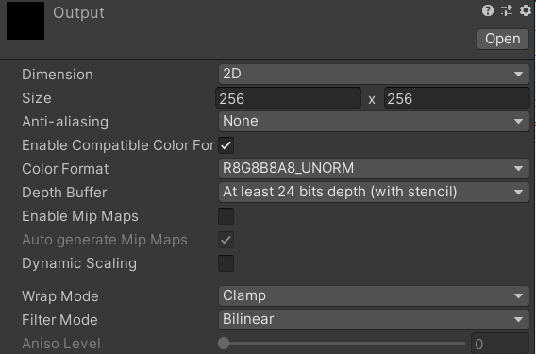
デモ手順３
入力用のインスペクタのColor Formatを
「B5G6R5_UNORM_PACK16」に変更
出力用のインスペクタのColor Formatを
「R8G8B8A8_UNORM」に変更
入力用
出力用

Slide 9
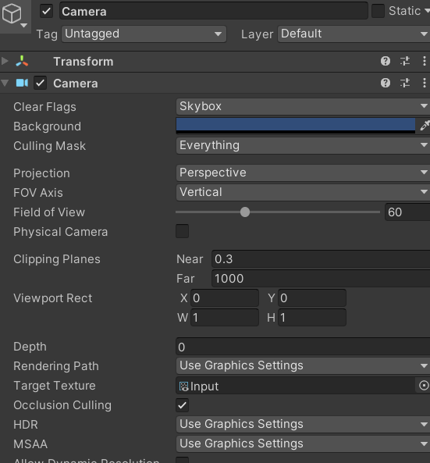
デモ手順4
HierarchyにCameraを追加（映す範囲や場所は任意で調整）
追加したカメラのインスペクタのTarget Textureに先ほど作った入力用のRenderTextureを入れる
＊このカメラに写った画面を変換対象とする

Slide 10
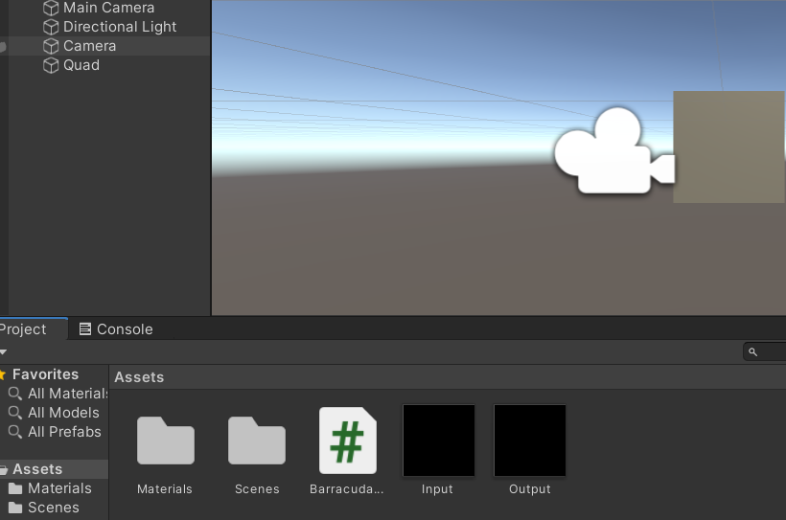
デモ手順５
Hierarchyに3D Object→QuadからQuadを作成
Quadの場所やサイズは任意
Quadに出力用のRenderTextureをアタッチ

Slide 11
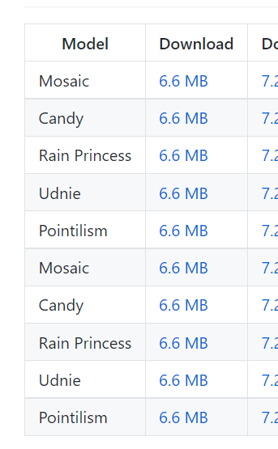
デモ手順6
学習済みモデルを以下のサイトからダウンロード
https://github.com/onnx/models/tree/master/vision/style_transfer/fast_neural_style
このなかから好きなものをダウンロードし
UnityにD&Dで入れる（今回はMosaic）

Slide 12
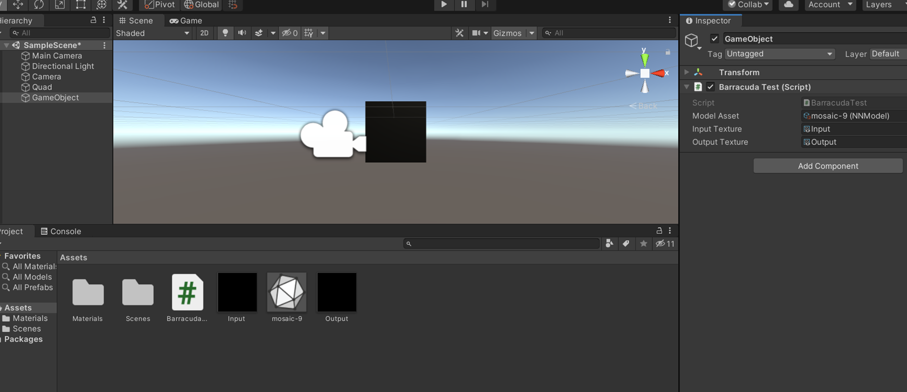
デモ手順7
Hierarchyに空のオブジェクトを作成し最初に作ったスクリプトをアタッチ
アタッチしたスクリプトの各欄を学習済みモデル、
入力用Texture、出力用Textureの順に埋める

Slide 13
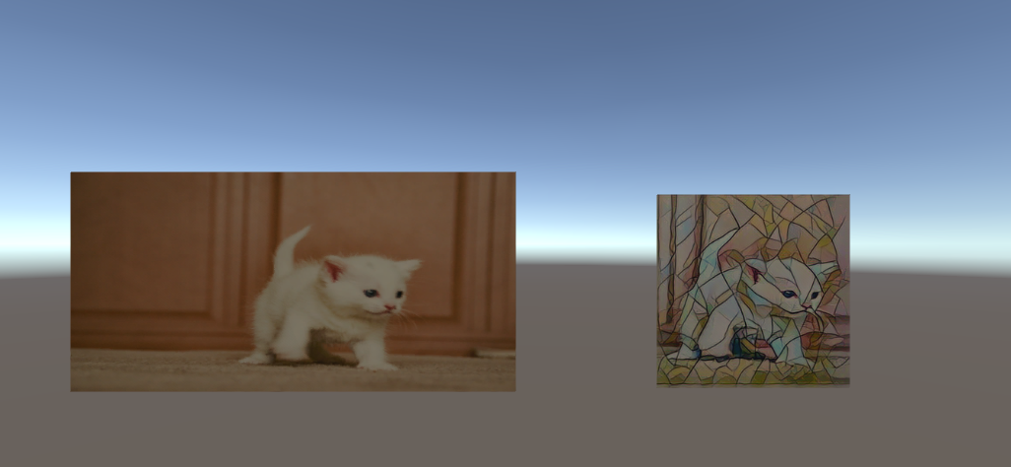
デモ手順8
実行すると、カメラの映像を変換したものが画面上のQuadに表示される
以下の図は、カメラに猫の絵が映るように調整したときの実行例である（右が入力画像、左が変換後の出力画像）

Slide 14
参考
【Unity × 機械学習】Barracuda をインストール → スタイル変換（学習済みモデル）する方法
https://gurutaka-log.com/unity-howto-barracuda
2021/6/1

